Slide 1
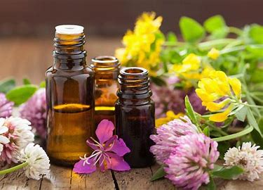
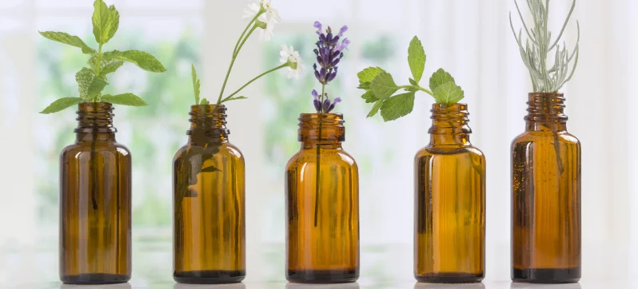
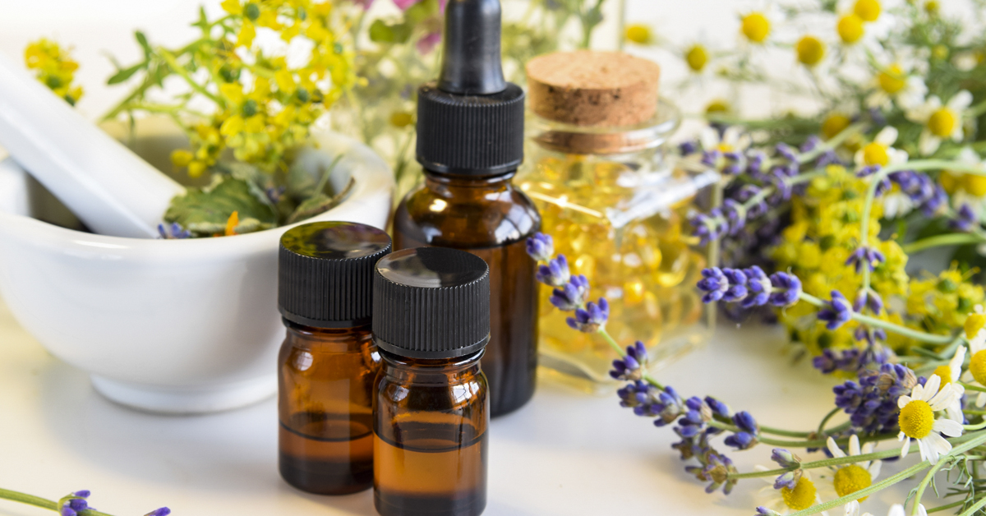
نباتات الزيوت العطرية Volatile oil
محاضرة 8

Slide 2
يطلق على الزيوت الطيارة Volatile oil الزيوت العطرية Aromatic oil أو الزيوت الأساسية Essential oils
هي عبارة عن مواد لها خاصية التبخر او التطاير بسرعة ولذا سميت "الزيوت الطيارة" او الزيوت الاثيرية اي انها تشبه الاثير في سرعة تبخرها، وتسمى ايضاً الزيوت العطرية او الزيوت الجوهرية .
وتوجد الزيوت الطيارة اما في شعيرات غدية في اوراق وازهار النباتات.
او خلايا نسيجية مثل النسيج البرانشيمي للقشور .
والريزومات والجذور والثمار.
وتوجد الزيوت الطيارة على هيئة مادة سائلة عند درجة الحرارة العادية عدا اليانسون الذي يوجد على هيئة مادة صلبة عند درجة 15°م و زيت الورد عند درجة 18° م.
والزيوت الطيارة عديمة اللون خاصة عند بداية تحضيرها وعندما تتعرض للهواء تتأكسد وتتحول الى لون اصفر فاتح ثم الى بني مع طول التخزين.
ويوجد زيت واحد له خاصية اللون الازرق وهو زيت البابونج لاحتوائه على مركب الازولين** الذي له خاصية اللون الازرق.
** الازولين : هو مركب كيميائي عضوي طبيعي يُستخلص عادةً من زيت البابونج (الزهرة التي تُستخدم عادةً لصنع شاي الأعشاب المهدئ)، ويتميز بلونه الأزرق الغامق ورائحته العطرة المميزة.
يُعد الأزولين من المكونات الشهيرة والفعالة جداً في منتجات العناية بالبشرة ومستحضرات التجميل.

Slide 3
والزيوت الطيارة لها في العادة رائحة جميلة وخاصة تلك الزيوت التي تحتوي في تركيبها على OH اوCHO او O .
والزيوت الطيارة لا تترك اثراً بعد ثوان عند وقوعها على اي مادة حيث تتبخر بسرعة عكس الزيوت الثابتة التي تترك أثراً لا يزول الا بغسله جيداً ، مثل زيت الذره وزيت الزيتون والسمسم والخروع وغير ذلك .
هي الزيوت التي تتبخر أو تتطاير دون تحلل , وهذا ما يميزها عن الزيوت الثابتة .
تتواجد الزيوت الطيارة في النبات بشكلين :
حالة حرة كما في زيت الورد والنعناع والريحان
بشكل مركبات غليكوزيدية** مثل زيت اللوز وزيت الخردل وزيت الفانيليا .
**المركب الجليكوسيدي :هو مركب كيميائي يتكون عندما يرتبط جزيء سكر بجزيء آخر (قد يكون سكراً آخر أو مادة غير سكرية) من خلال رابطة كيميائية تُسمى "الرابطة الجليكوسيدية".

Slide 4
أولاً: خواص الزيوت العطرية
١ - تتميز الزيوت العطرية عن الزيوت الدهنية في أنها تتبخر (أو تتطاير) عند تعرضها للهواء.
۲ - لها طعم مستساغ ورائحة عطرية قوية.
٣ - يمكن استخلاصها من الأنسجة النباتية دون أن يتغير تركيبها.
٤ - لها تركيب كيميائي معقد جدًا.
٥ - تنقسم إلى قسمين أساسين: التربنتينات (هيدروكربونات)، والزيوت المؤكسدة( كربون وهيدروجين واكسجين ) وهي روح الزيت العطري.
٦‎ - هي ناتج ثانوي من الأيض أكثر مما هي مواد غذائية.
٦- قد تؤثر على النتح والعمليات الفسيولوجية الأخرى.

Slide 5
أهمية الزيوت العطرية للنبات
‎۱- ربما كان للرائحة والطعم المميز اللذين تكسبهما للنبات خاصية إجتذاب الحشرات وغيرها من الحيوانات التي تلعب دورًا في التلقيح أو إنتشار الثمار والبذور.
٢- قد تؤدي إلى طرد الأعداء حينما توجد بتركيز كبير.
٣- قد يكون لها قيمة مطهرة ومضادة للبكتيريا.
٤- هناك بعض الأدلة على أن لها دوراً في منح الهيدروجين في تفاعلات الأكسدة ‎والإختزال .
‎٥- يمكن أن تكون مصادر للطاقة الكامنة.**‎
**عملية استخلاص الزيت العطري (سواء بالتقطير أو العصر) تلغي السوائل والماء وتكثف "خلاصة" الطاقة النباتية؛ فقطرات معدودة من الزيت تحمل طاقة مئات الجرامات من النبتة الأصلية(طاقة روابط البناء الضوئي) ، مما يجعلها غنية بالطاقة الكيميائية الكامنة القابلة للانطلاق عند تبخرها أو تفاعلها.

Slide 6
مصدر الزيوت الطيارة:
تعتبر النباتات المصدر الأساسي للحصول على الزيوت الطيارة ، تتواجد في العديد من الفصائل النباتية :
الفصيلة الآسية Myrtaceae
الفصيلة الخيمية Apiaceae
الفصيلة الشفوية Lamiaceae
الفصيلة المركبة Asteraceae
الفصيلة السذابية Rutaceae
الفصيلة الصنوبرية Pinaceae
تنتج الزيوت الطيارة في النباتات كنواتج ثانوية أثناء عملية الاستقلاب ، وأماكن وجود الزيوت الطيارة في النبات :

Slide 7
أماكن وجود الزيوت الطيارة في النبات
‎تفرز الزيوت العطرية في غدد داخلية أو في تركيبات تشبه الشعيرات.
وفي بعض الحالات، كما في زيت عنب القطا (زيت البتول) وزيت الخردل، لا توجد في النبات ولكن تتكون نتيجة تفاعلات كيميائية تحدث حينما يستخلص مسحوق النسيج النباتي بالماء**.
قد يكون أي جزء من أجزاء النبات مصدرًا للزيوت العطرية.
1) خلايا زيتية :
عبارة عن خلايا برانشيمية متحورة توجد في أنواع الفصيلة الفلفلية Piperaceae كالفلفل الأسود و الفصيلة الزنجبيلية
Zingiberaceae
قنوات إفرازية :
عبارة عن قنوات تفرز الزيوت الطيارة من الجدر الداخلية لها وتمر عبر قنوات تسمى الأنابيب الغدية , تكثر هذه في ثمار نباتات الفصيلة الخيمية
جيوب مفرزة :
مثل الجيوب التحللية الموجودة في نباتات الفصيلة السذابية كما في جنس Citrus lemon و Citrus aurantum
غدد مفرزة :
عبارة عن زوائد بمثابة امتداد لخلايا البشرة العلوية والسفلية للأوراق وبتلات الأزهار , كما في نباتات الفصيلة الشفويةLamiaceae كالنعناع.
** في الحالة الطبيعية داخل النبتة الحية (مثل نبات الخردل أو البتول)، لا يوجد الزيت العطري جاهزاً أو طياراً بصورته النهائية، بل يوجد في صورتين منفصلتين تماماً داخل الخلايا لمنع إيذاء النبتة لنفسها: المادة الخام (المركب السكري أو الجلوكوزيدي): وهي مواد كيميائية كامنة وغير عطرية وغير ضارة. ، إنزيم خاص (بروتين محفز): وهو المسؤول عن إحداث التغيير. عند طحن النسيج النباتي وإضافته إلى الماء، تتمزق جدران الخلايا، ويلتقي الإزنزيم بالمواد الخام بوجود الماء (الذي يعتبر وسيطاً أساسياً لحدوث التفاعل الكيميائي) التفاعل الكيميائي السريع: يقوم الإنزيم بتحليل المادة الخام وتكسير روابطها فوراً، وينتج عن هذا التفاعل ظهور الزيت العطري الفعّال.

Slide 8
وبصفة عامة تخزن الزيوت الطيارة في اعضاء واجزاء مختلفة من النبات على النحو الاتي :
الأزهار. مثل الورد الدمشقی damascena Rosa، الفتنه Acacia farnesiana، الخزامي الحقيقي Lavendula angustifolia، البرتقال Citrus sinensis، البنفسج Viola odorata ، الياسمين الأصفر Jasminum officinale، والقرنفل Dianthus caryophyllus.
الثمار. مثل البرتقال Citrus sinensis، وليمون أضاليا Citrus x limon.
‎ الأوراق. مثل النعناع Mentha piperita، بلارجوني Pelargonium odoratissimum، أذخر مكي Cymbopogon nardus وحشيشة الليمون Cymbopogon citrate.
القلف. مثل القرفة .Cinnamomum spp.
الجذور أو الريزومات مثل نبات الزنجبيل Zingiber officinale.
الخشب. مثل خشب الصندل الأبيض Santalum album، الكافور Eucalyptus spp. والسدر الأحمر الشرقي . Juniperus virginiana
البذور. مثل نبات الحبهان Elettaria cardamomum ( الهيل)

Slide 9
استخلاص الزيوت الطيارة
يتم بواسطة الطرق التالية:
1- التقطير بواسطة بخار الماء Distillation:
ويعتمد على أن السوائل التي لا تختلط مع الماء والتي تغلي في درجات حرارةعالية تتقطر بسرعة وبدرجة حرارة أخفض بكثير من درجة غليانها الأصلية من خلال مرور تيار من بخار الماء فيها.
2- المذيبات العضوية : تستخدم لاستخلاص بعض زيوت الأزهار حيث أن رائحة الأزهار تتغير تغيراً واضحاً إذا لجأنا إلى التقطير ببخار الماء
3- الاستخلاص بالضغط: تستعمل هذه الطريقة في استخلاص الزيوت الطيارة التي تتاثر بارتفاع درجة الحرارة.

Slide 10
اعتبارات اختيار طريقة استخلاص الزيت الطيار:
1- نسبة تواجد الزيت الطيار في النبات ومدى ارتفاع أو انخفاض نسبته .
2- نوعية العضو النباتي الحامل للزيت الطيار سواء كان ورقة أو ساق أو ثمار ، وإن كان طازجاً أم مجفف .
3- حالة تواجد الزيت الطيار بالأنسجة النباتية على الحالة الحرة أو هيئة مركبات غليكوزيدية .
4- مدى ثبات الزيت الطيار ، ويتوقف ذلك على تركيبه الكيميائي ومدى تحمل مكوناته لارتفاع درجة الحرارة .
اهمية الزيوت الطيارة للنبات :
1- تساعد في جذب الحشرات للتلقيح
2- تقي النبات من الحيوانات والطفيليات اي كمواد طاردة
3- تحد من اثر الحرارة على النبات ، الامر الذي يؤدي الى خفض معدل النتح وبالتالي يساعد النبات على الاحتفاظ بمحتواه المائي .

Slide 11
كيمياء الزيوت الطيارة
تتكون معظم الزيوت الطيارة من :
الهيدروكربونات التربينية ( مشتقات الإيزوبرين )
مركبات أوكسجينية مشتقة من الهيدروكربونات ( كحولات - ايثيرات - كيتونات - فينولات – الدهيدات - بالاضافة للمركبات الكبريتية )
ملاحظة :
يوجد بعض الزيوت الطيارة يحتوي على الهيدروكربونات فقط , وتحوي كمية قليلة من المركبات الأوكسجينية مثل زيت التربين
بعض الزيوت الطيارة تحوي مركبات أوكسجينية فقط مثل زيت القرنفل .
تعتمد رائحة أي زيت طيار بصفة أساسية على المركبات الأوكسيجينية التي تذوب في الماء بنسب متفاوتة كما في ماء الزهر والورد .

Slide 12
ثانيًا: الإستخدامات الصناعية للزيوت العطرية:
۱- تستعمل في صناعة العطور والروائح والصابون ومزيلات الرائحة ومعاجين الأسنان ‎وغيرها من مستحضرات الزينة.
‎۲- تستعمل كطيب أو عطر للحلوى والمثلجات والمشروبات وفي الطبخ.
‎٣- لبعضها خواص علاجية ومطهرة أو مضادة للبكتريا.
٤- يستخدم بعضها في جعل الانسجه اكثر وضوحا( بدون شوائب ) عند التحضيرات المجهريه النسيجيه .( تقلل معامل الانكسار ).
٥- تستعمل كمذيبات في صناعة الدهان والورنيش.
٦- تدخل في صناعة المبيدات الحشرية.
٧‎- صناعة منتجات متعددة مثل العلـك والطبـاق وحبر الطباعة

Slide 13
ما الأهمية الدوائية للزيوت الطيارة
تستخدم الزيوت الطيارة او مشتقاتها بكثرة فمنها ما يستخدم للرائحة مثل العطورات الموجودة في الاسواق ومنها ما يستخدم طبيا كزيت النعناع والبابونج والينسون والكزبرة كطاردة للغازات ومهضمة ومنها ما يستخدم كمطهر مثل الحلتيت والمر
( تانينات زيتيه ) وبعضها يستخدم كطاردة للحشرات مثل زيت السترونيلا وبعضها يستخدم كطارد للديدان مثل زيت الشنبوديم والزيوت الطيارة عندما تكون مركزة وبعد خروجها من النبات حارقة.
دور الزيوت الطيارة على الصعيد الطبي والصيدلاني :
تستعمل كمحسنات للطعم لأغلب المستحضرات الصيدلانية
منشطة
تستعمل كطاردة للديدان .
مطهرة للمجاري البولية والتنفسية

Slide 14
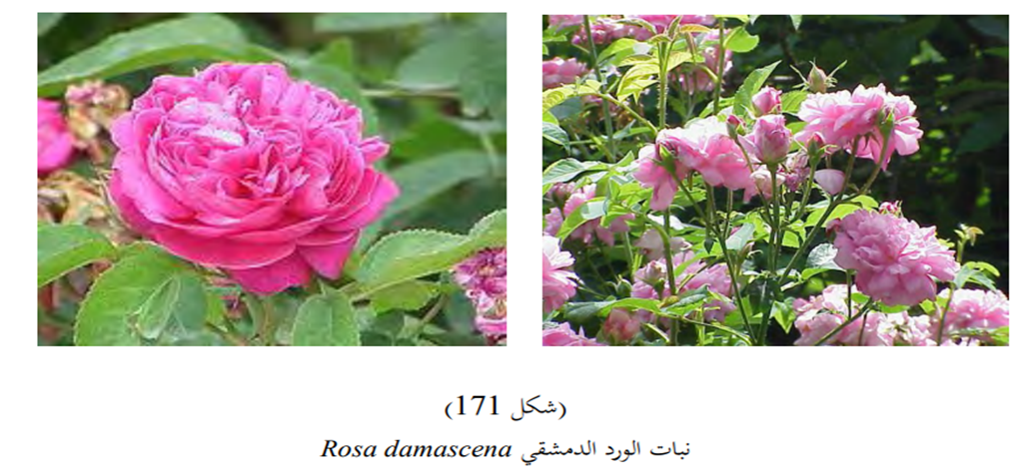
أولا : الزيوت العطرية المستخرجة من الأزهار
1- ورد دمشقي Rosa damascena ، ويتبع الفصيلة الوردية Rosaceae . يستخرج من أزهار هذا النبات زيت قيم يسمى بالعطر أو عطر الورد وزيت الورد، وهو زيت عديم اللون في أول الأمر، ولكنه يتدرج إلى اللون الأصفر، أو الأخضر. ويعتبر هذا الزيت من أقدم الزيوت العطرية ومن أهمها في فن العطور

Slide 15
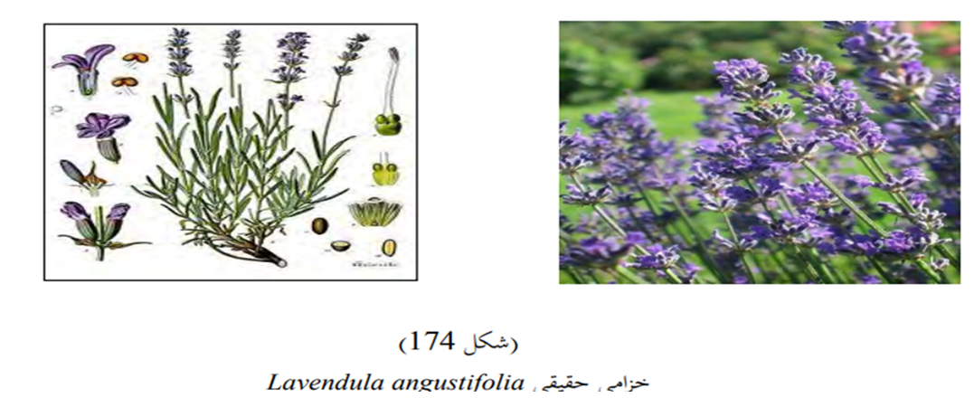
2- خزامى حقيقي Lavendula angustifolia ، ويتبع ‎الفصيلة الشفوية Labiatae، يستخرج من أزهارها عطر اللونده القديم الإستعمال منذ العصر الروماني.
من خصائصه أنه يبعد الحشرات ولذلك يحبذ زراعته بالقرب من النوافذ، يوضع أيضًا في منديل بالقرب من الملابس في الدواليب لتعطير الملابس، كما يستخدم طبيًا في علاج الصداع ويضاف أيضًا لماء لحمام لعلاج ألم العضلات، وهو مهدئ فعال ضد عض الحشرات

Slide 16
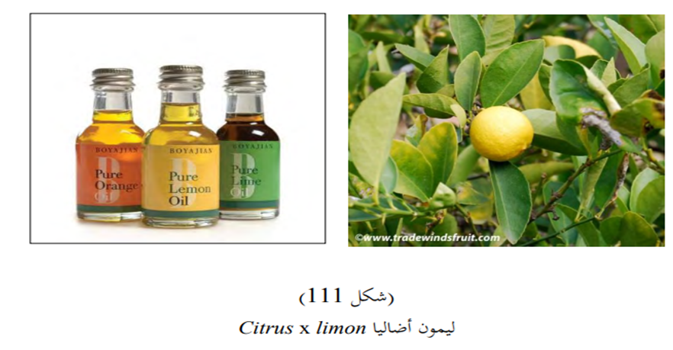
ثانيًا : الزيوت العطرية المستخرجة من الثمار والبذور
1- ليمون أضاليا Citrus x limon ، ويتبع الفصيلة السذبية .Rutaceae يحضر الزيت المستخرج من هذا النبات بعصر قشور ثماره، وهو زيت أخضر اللون له رائحة رقيقة جميلة، ويستعمل لتعطير صابون الزينة وصناعة العطور المخلطة

Slide 17
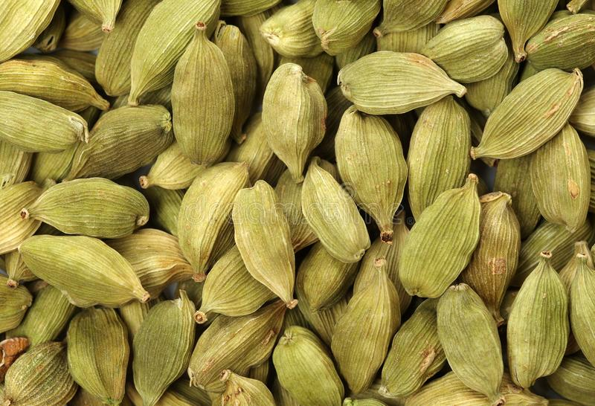
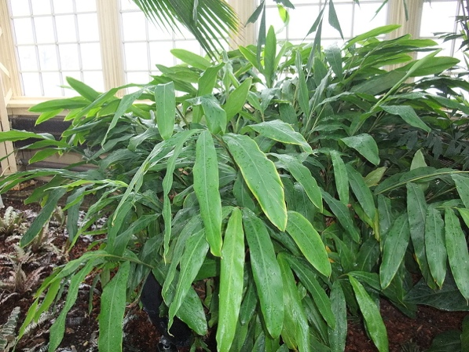
2- حبهان أو هيل Elettaria cardamomum، ويتبع الفصيلة الزنجبارية Zingiberaceae . يحتوي زيت حب الهيل على خلاصات راتنجية ويتركب بصورة أساسيه مـن زيوت عطرية ثابتة وطيارة وخلاصة راتنجية بالإضافة إلى بعض المعادن الهامة مثل الكالسيوم و الحديد، ومن الجدير بالذكر انه نجح بعض المزارعين السعوديين في تجربة زراعة الهيل في محافظة الأسياح.
Elettaria cardamomum

Slide 18
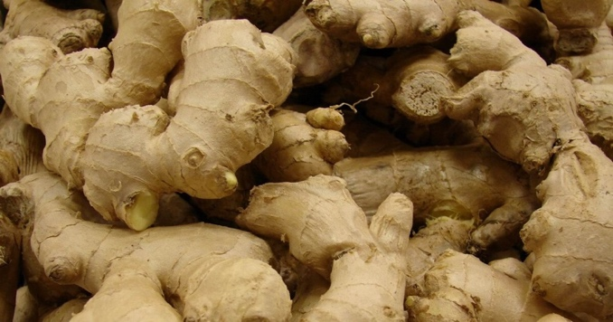
ثالثًا: الزيوت العطرية المستخرجة من الجذور والريزومات
1- زنجبيل Zingiber officinale ، ويتبع الفصيلة الزنجبارية Zingiberaceae. .
وهو من نباتات المناطق الحارة التي تكثر في بلاد الهند الشرقية والفلبين والصين وسيريلانكا والمكسيك وجامايكا .
ويستعمل من الزنجبيل جذوره وسيقانه المدفونة في الأرض (الريزومات)، لها رائحة نفاذة وطعم لاذع ولونها سنجابي أو أبيض مصفر. تحتوي ريزومات الزنجبيل على زيوت طيارة وراتنجات أهمها الجنجرول ومواد نشوية وهلامية. وأفضل أنواع الزنجبيل الجاميكي، ويستعمل كبهار وتوابل في تجهيز الأطعمة ومنحها الطعم المميز.
يضاف أيضاً إلى أنواع من المربات والحلوى والمشروبات الساخنة كالسحلب والقرفة .
وتعاطيه يوميا يمكن أن يسهل في امتصاص الحديد والفيتامينات التي تذوب في الدهون
كفيتامين K و E وD و A ومشتقات المضادات الحيوية .
وأنواع الزنجبيل كثيرة منها: زنجبيل بلدي، زنجبيل شامي، زنجبيل العجم، زنجبيل فارسي، زنجبيل فلفل الماء( عصا الراعي ) ، زنجبيل هندي وهو المعروف ويسمى بالكفوف.

Slide 19
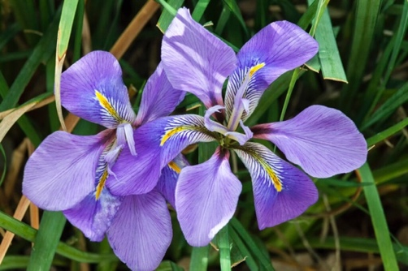
2- السوسنIris sp. ، ويتبع الفصيلة السوسنية Iridaceae.
تحتوي ريزومات بعض الأنواع التابعة لهذا الجنس على زيت عطري له رائحة البنفسج تقشر الريزومات وتجفف في الشمس فتزداد الرائحة العطرية تدريجيا. ويستعمل السوسن إلى حد ما كمادة مطيبة

Slide 20
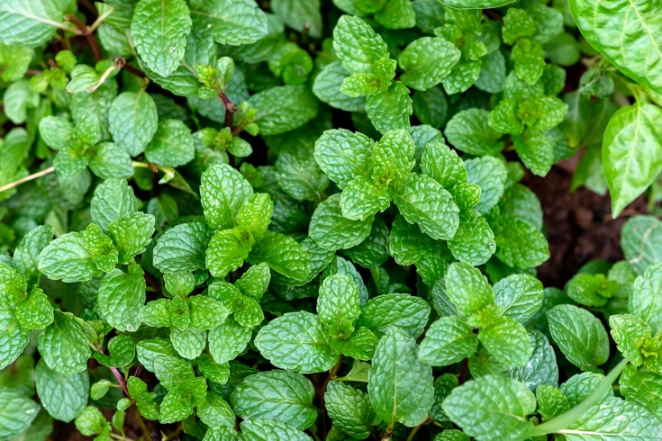
رابعاً : الزيوت العطرية المستخرجة من الأوراق
1- نعناع Mentha piperita ، ويتبع الفصيلة الشفوية Labiateae .
يحتوي النعناع على عدد كبير من الزيوت الطيارة أهمها المنتول.
أكد خبراء التغذية أن النعناع يحتوى على قيمة غذائية رائعة، فهو يجدد خلايا الدم ويمنع الغثيان وأوجاع المعدة والمغص والحموضة، ويمتص الغازات ويفيد في النقرس والبواسير، وأوضح الخبراء أن مغلى النعناع إذا ما وضع معه السكر كان شراباً قاطعاً لأنواع من الصداع وضعف البصر وآلام الرأس وينقي الصدر من البلغم ويسكن وجع الأسنان اذا مضغت أوراقه الخضراء وله مفعول مضاد للتشنج.
وإذا ماخلط شراب النعناع بالعسل والخل فإنه يمنع الغثيان والديدان ويسكن أوجاع الأسنان ويقوي القلب وينبغي أن يجفف في الظل وليس في الشمس لتبقى قوته عطرية.
والنعناع يستخدم لأغراض النكهة في الصناعات الغذائية، ومواد التجميل، ومعجون الأسنان، كما يستخدم لأغراض طبية. والبعض يستخدمه مع الشاي أوالسلطات، وتكمن أهميته في احتوائه على مواد مختلفة أهمها الزيوت الطيارة

Slide 21
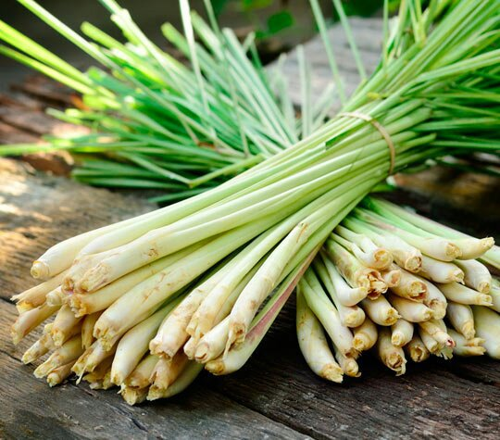
2- حشيشـة الليمـون Cymbopogon citratus ، ويتبع الفصيلة النجيلية Gramineae
يستخرج من أوراق حشيشة الليمون زيت أصفر باحمرار له طعم ورائحة الليمون وذلك لإحتوائه على نسبة عالية من السترال (٧٠ - ٨٠٪)**. ويستعمل هذا الزيت في صناعة الصابون والأغراض الطبية
** هو مركب كيميائي عضوي يقع تصنيفه ضمن "المركبات المؤكسدة" (تحديداً عائلة الألدهيدات)

Slide 22
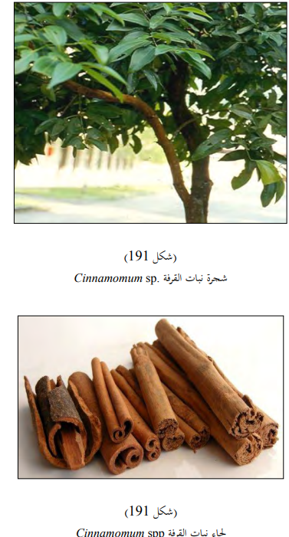
خامسًا : الزيوت العطرية المستخرجة من القلف والخشب
القلف. مثـل نبات القرفة Cinnamomum spp. ، ويتبع الفصيلة اللورية Lauraceae ‏
إن زيت القرفة هو العامل الرئيسي في مفعولها المقوي والذي يدخل في تركيب الكثير من الأدوية والمستحضرات الصيدلانية، وتعتبر القرفة الصينية أكثر غنى بالزيت العطري من أنواع القرفة الأخرى.
تحتوي قشور القرفة على زيوت طيارة حيث تصل نسبتها إلى ١٠.٤٪؜، و الاجزاء المستعملة في القرفة هو اللحاء.
يعتبر مركب سينمالدهيد** من أهم المركبات المكونة للزيت وهو الذي يعزى إليه أكثر التأثيرات الدوائية.
كما يعتبر مركب اليوجينول** المركب الثاني في الزيت والذي يعزى إليه التأثير المهدئ، وتوجد مركبات أخـرى أقـل أهمية.
وتحتـوي القشـور على مواد عفصية ومواد هلامية ومواد سكرية ونشا.
** سينمالدهيد من المركبات المؤكسدة" (تحديداً عائلة الألدهيدات)

Slide 23
2- کافور Eucalyptus sp. ، ويتبع الفصيلة المرسينية .Myrtaceae
ورد ذكر الكافور في القرآن الكريم في معرض نعيم أهل الجنة، وقال تعالى : "إن الأبرار يشربون من كأس كان مزاجها كافورا " .
والكافور شجرة كبيرة دائمة الخضرة، تمتاز بقشورها البيضاء المزرقة ولون ورقها الصغير المزرق، وهي شجرة طبية هامة، موطنها الأصلي أستراليا، وتزرع بكثرة في أنحاء كثيرة من العالم منها اسبانيا وإيطاليا والبرتغال وأفريقيا وجنوب الهند وسيلان .
ويستخرج من الأوراق ورؤس الغصون الطرية زيت أصفر شفاف، ويوجد بنسبة ١ - ١.٥٪؜ ، ويحتوي الزيت على نسبة ما بين ٧٠- ۸۰٪ مادة السنيول الطبية، وللكافور استعمالات طبية كثيرة، أما زيت الكافور فيستخدم لخواصه المطهرة.
الزيت المستخرج من خشب هذا النبات يوجد بحالة صلبة في درجات الحرارة العادية ويتبخر ببطء شديد (يعرف تجاريًا بصمغ الكافور وهو عبارة عن حبيبات صلبة بيضاء شفافة ذات رائحة نفاذة ومذاق عطري حريف).
يستخدم زيت الكافور، بالأضـافة للإستخدمات العامـة للزيوت العطرية، في صناعة السيليلوز.

